Slide 1
Tiempo
Word
Markdown
Latex
Automatización
Reproducibilidad
Múltiples formatos
Complejidad de un documento

Slide 2
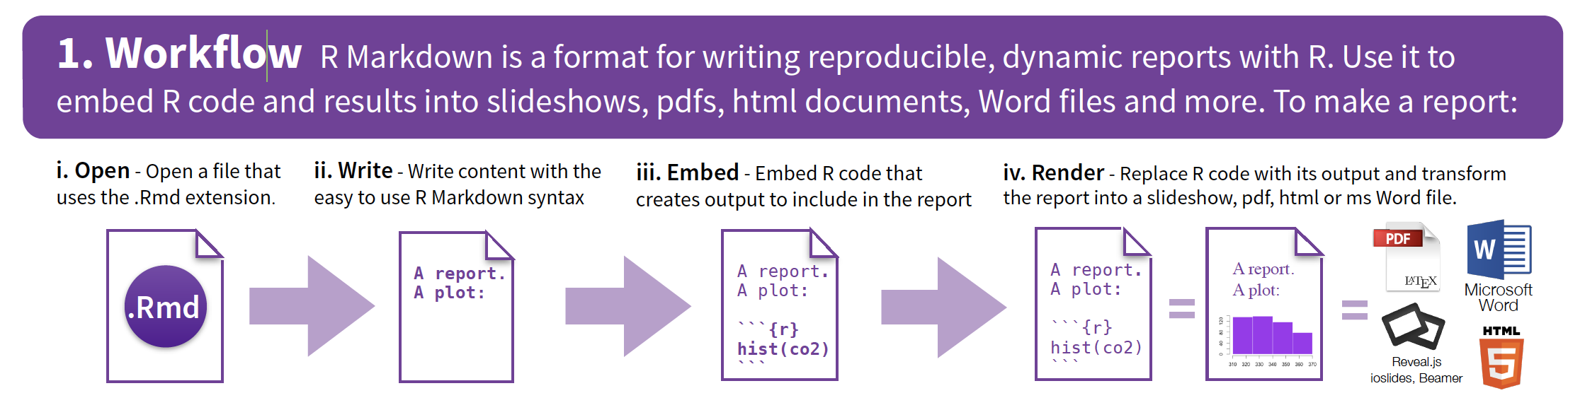
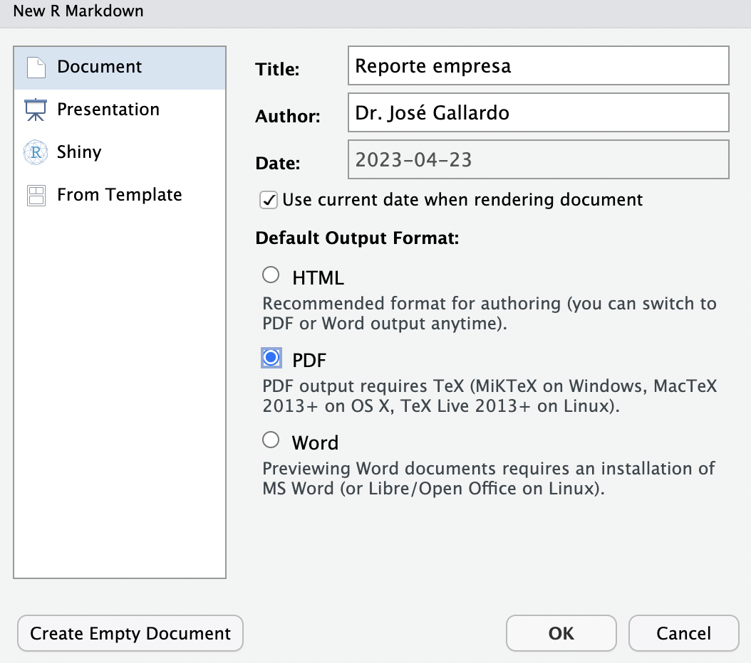
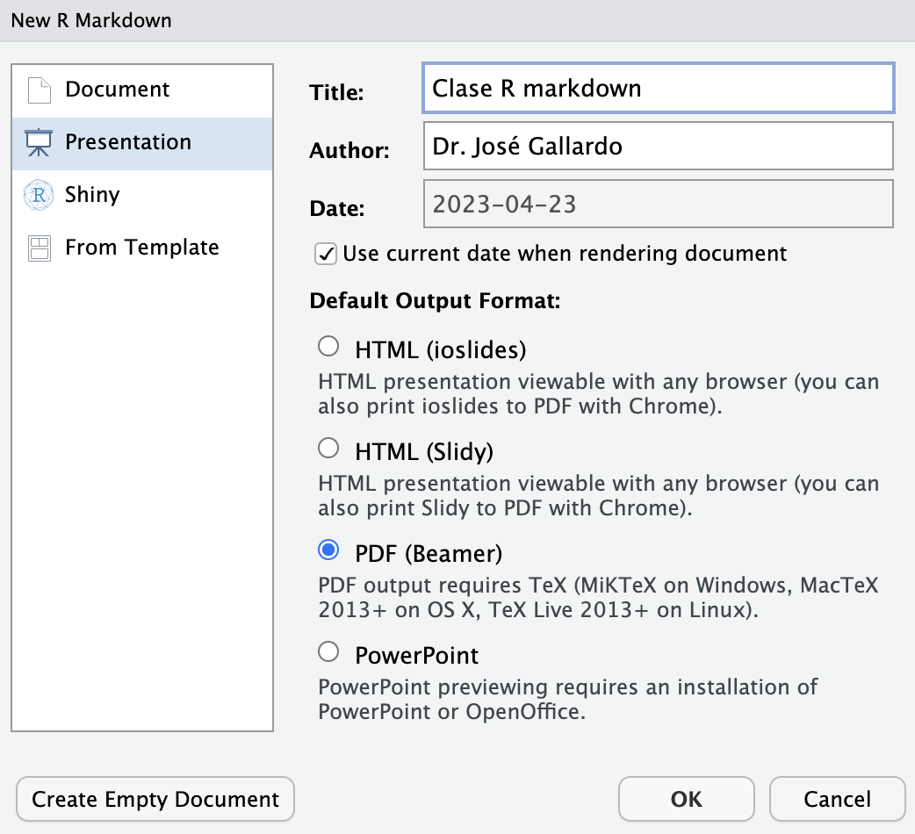
Opciones de Open

Slide 3
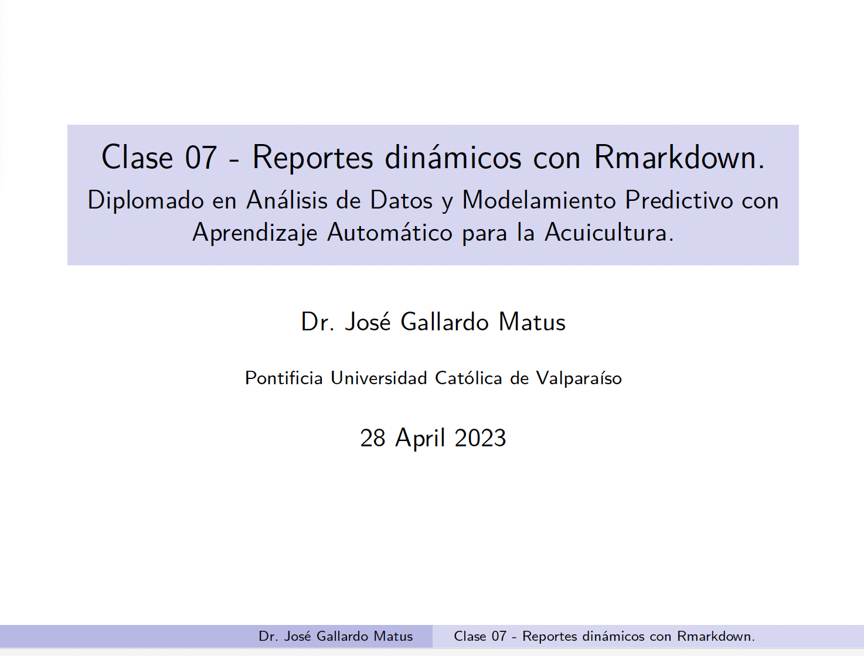
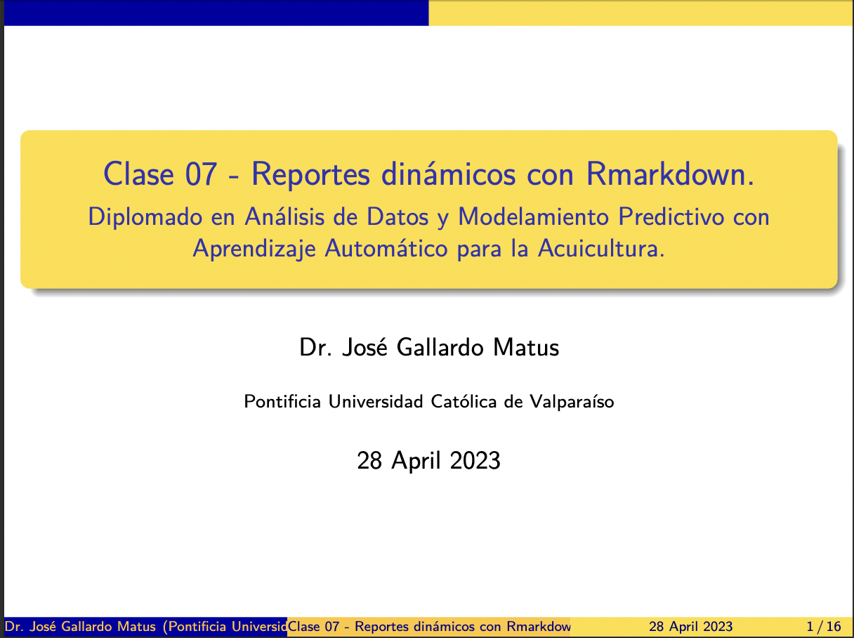
theme: "Malmoe"
colortheme: "seahorse"
theme: "AnnArbor"
colortheme: "wolverine"

